Slide 1
ROZKLAD NA SÚČIN
Vynímaním pred zátvorku
Využitie algebrických vzorcov
  (A+B).(A-B)
  (A+B)(A²-AB+B²)
  (A-B)(A²+AB+B²)

Slide 2
VYNÍMANIE PRED ZÁTVORKU
Príklad 1:
4ab + 8 a²b³ + 2ab³ =
Príklad 2:
xyz + 4xy – 3xz =

Slide 3











4) Rozložte podľa vzorca A²-B²:
Nedá sa v množine R

Slide 4












3) VYPOČÍTAJTE PODĽA VZORCA (A-B)(A+B):

Slide 5
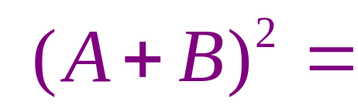
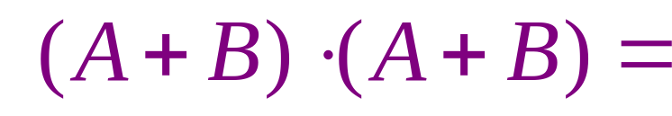

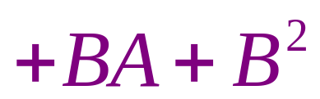
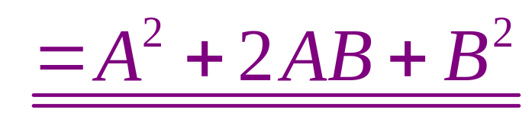
(A + B)² = A² + 2AB + B²
ODVODENIE:

Slide 6












2) VYPOČÍTAJTE PODĽA VZORCA (A - B)²:

Slide 7
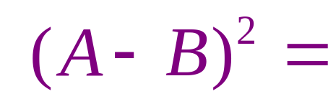


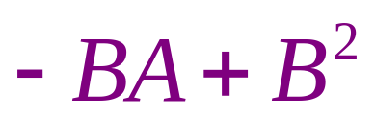
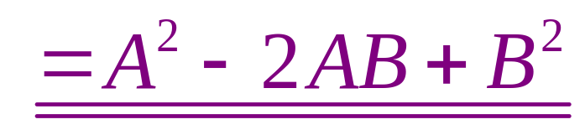
(A - B)² = A² - 2AB + B²
ODVODENIE:

Slide 8












1) VYPOČÍTEJTE PODĽA VZORCA (A + B)²:

